Slide 1
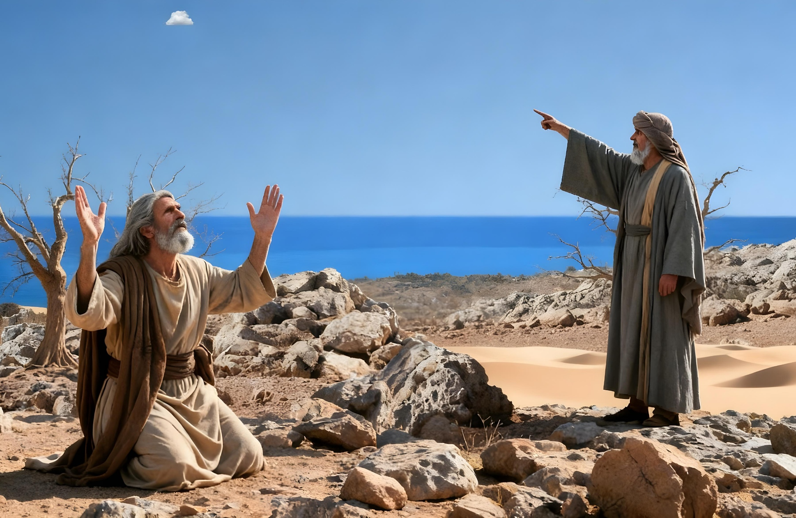
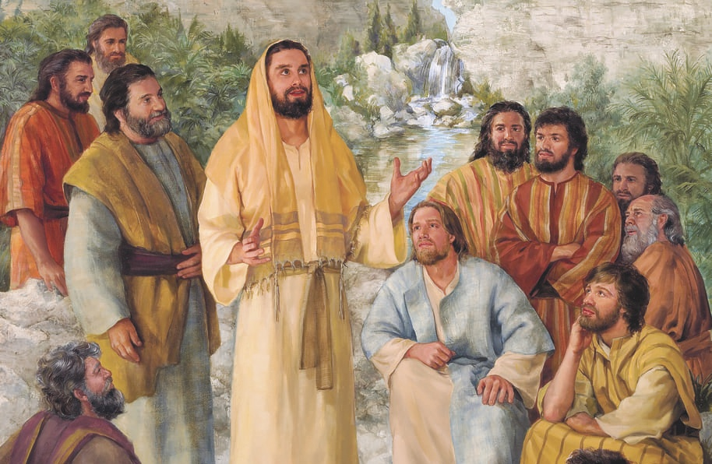
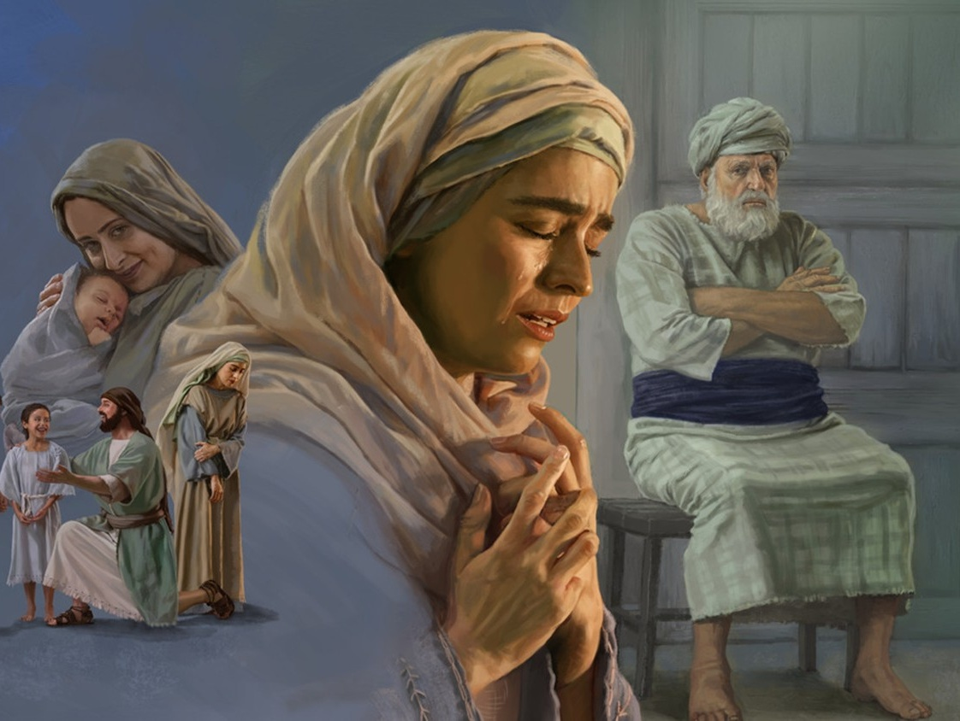
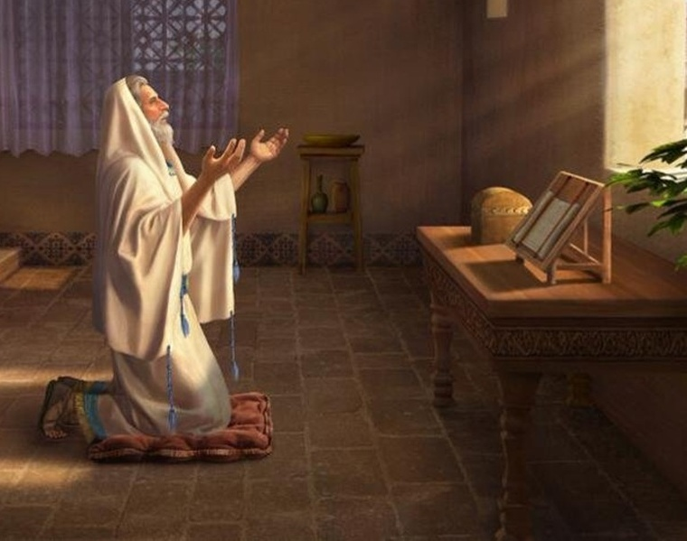
BEGI FU ALADEI LIBI
Les 7 fu 16 Mij 2026

Slide 2
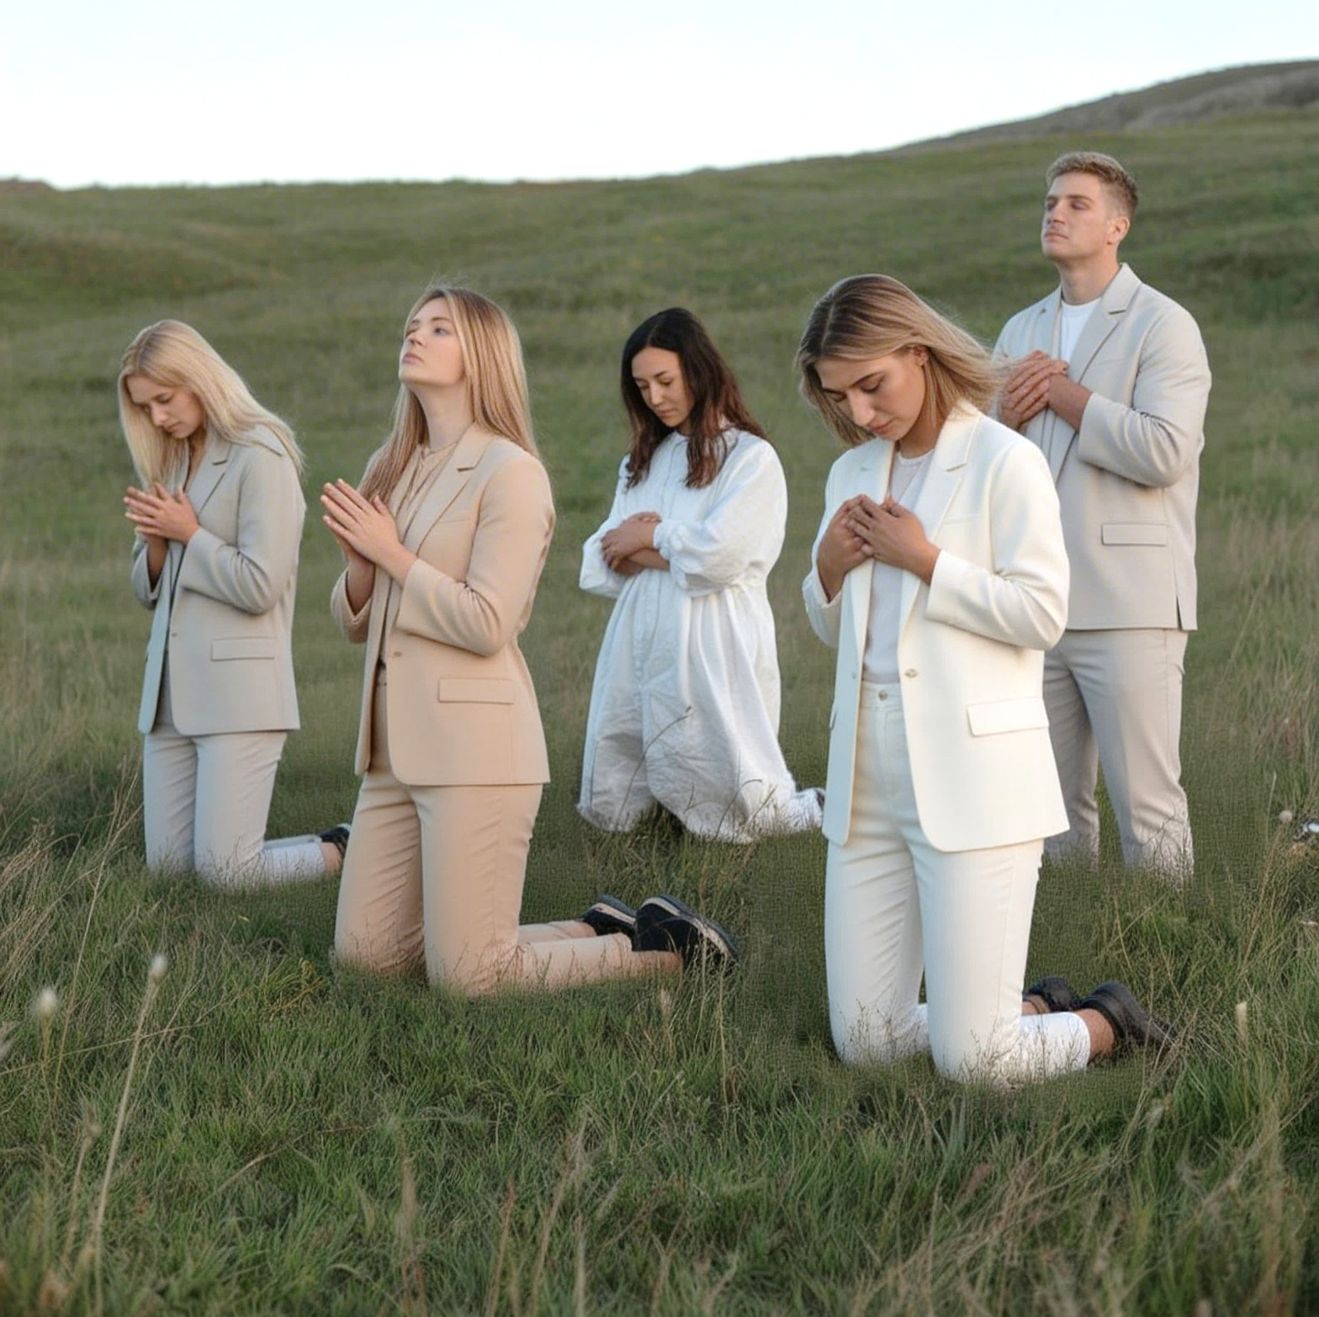
“Fertrow ini En na ala ten, yu folku, puru yu ati gi En; Gado na wan kibri presi gi wi.”
(Singi 62:8)

Slide 3












Pawles e warskow wi fu tan" begi tusyur". ( Eif.6:18), srefi efu wi grontapu e panya ; srefi efu a ten e psa e'n wi no e si wan piki tapu wi begi.
Ini den okasi leki disi, den begi fu Eliya nanga Hana sa yepi fu gi wi dekati.
Ma fa wi mus begi ? San wi musu aksi. Wi mus begi wi wawan noso nanga trawan ? Begi e gi wi okasi enkri fu taki nanga Gado noso ai gi wi okasi fu arki En?
Begi ini muilek ten:
  Eliya: Begi mindri bun muilek ten.
  Hana: Wan piki di noiti e kon.
Begi fu arki:
  Yeises: a inbere fu begi.
  Daniyel: A fasi fa a begi mus seti.
Fo aksi di abi te make nanga begi.

Slide 4


BEGI IN MUILEK TEN

Slide 5


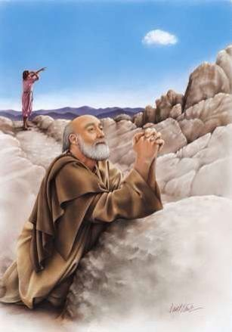
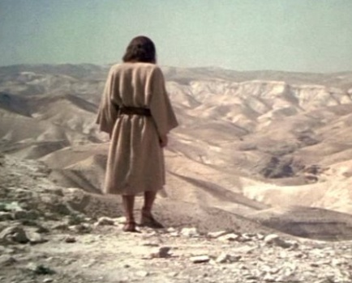


ELIYA : BEGI IN BUN MUILEK TEN
“A piki,” Mi ben wroko tranga gi Marsra Gado Almakti. Den sma fu Israel poti yu ferbontu na wan sei, den broko den altari fu yu, owktu den kiri yu profeiti sma nanga owru. Mi na a enkri wan di libi, noya den e proberi fu kiri mi tu.” (1 Kownu 19:10)
Fa Gado e piki wi begi ini bun muilek ten?
Baka wan pikin negre begi fu Eliya, Gado piki wante wante nanga faya.( 1 Kownu 18:36-38).
Baka seibi begi fu alen kon,Gado seni wan pikin wolku di tron wan bun bigi sibi busi. ( 1 Kownu 18:42-45).
Di Eliya aksi fu dede, Gado tan pi ma a seni en engel fu gi en nyan.( 1 Kownu 19:4-8).
Di a las ati ,di a de ini a mongo olo,Eliya tef keba yere a sten fu Gado di piki tapu en “fa fu du” begi. (1 Kownu 19:9-18).
Wan piki kon wante, wan wondru wan. Wan trawan baka seibi leisi aksi, Gado seni a alen di ben aksi. Tef keba , baka 40 dei wan piki di gi dekati , kon fu A mofo fu Gado. Gado sabi fa nanga oten fu piki ini ala wi setewasi.

Slide 6



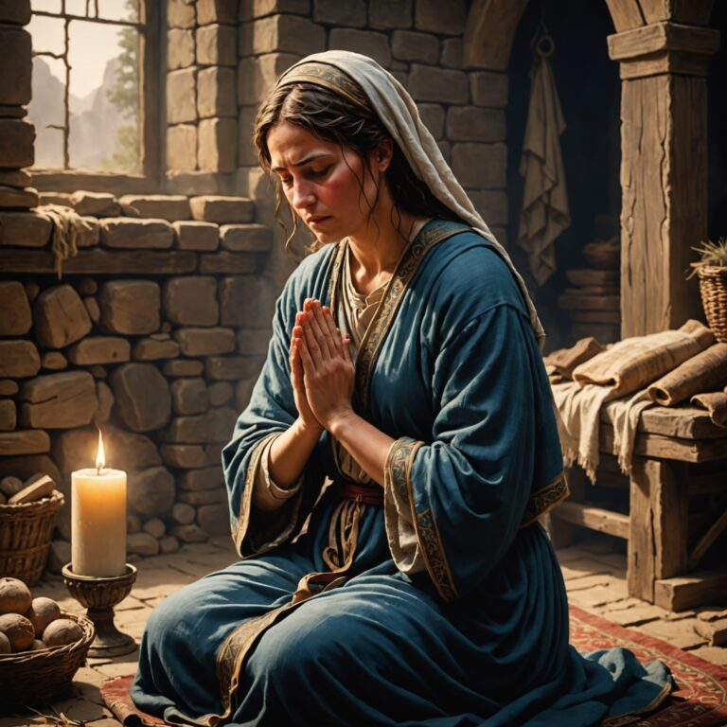
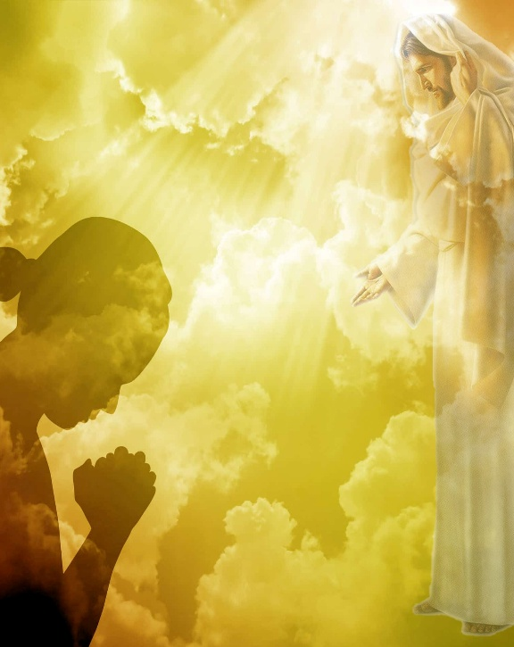
HANA: WAN PIKI DI NOITI E KON
“Mi begi fu a pikin disi,dan Gado gi mi san mi aksi en” (1 Sam. 1:27)
A begi fu Hana fu abi wan pikin, gersi wan begi di kisi en piki es esi ( baka neigi mun wakti, nanga prisiri a no so dan ) ( 1 Sam. 1 : 9-20).
Toku , te wi leisi den fersi na fesi,wi e si dati a piki teki wan moi pis ten fu kon.( 1 Sam. 1:1-8).
Penina, a tra frow fu Elkana ben abi “ pikin”- sobu, moro leki wan boi – dan “ ala yari “ a ben dreigi Hana bika Gado no ben gi en pikin.
Efu wi luku en so , o meni yari Hana begi gi wan pikin sondro kisi wan piki?
Sonleisi, a tan tiri fu Gado kan kon, tangi fu a denki di wi e denki wi srefi nomo ;( Yak. 4:3) wan sondu di wi e feni switi ; ( Singi 66:18) ; a bribi no sari ( Yak. 1:6) noso , a no de a yoisti ten.
Fa yu wan luku en, Gado e si a heri sani, owktu a sabi san moro bun gi wi.( Yer. 29: 11) Tusyur a sa piki ini en reti ten, tapi en eigi maniri, a begi di aksi nanga bribi.( 1 Yoh. 5:14,15).

Slide 7


BEGI FU ARKI

Slide 8

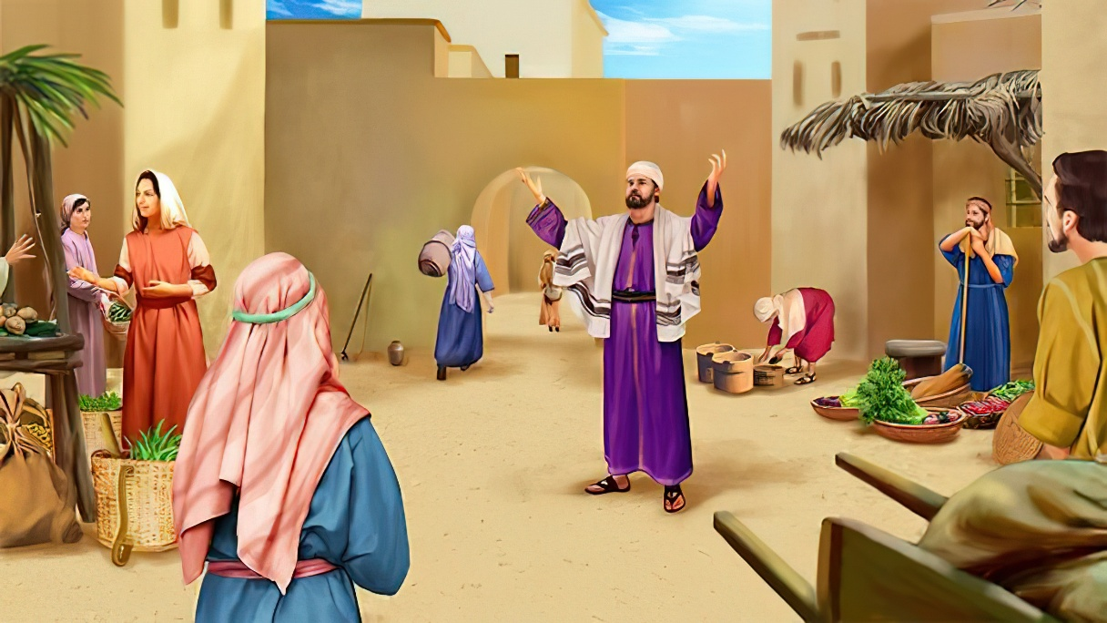
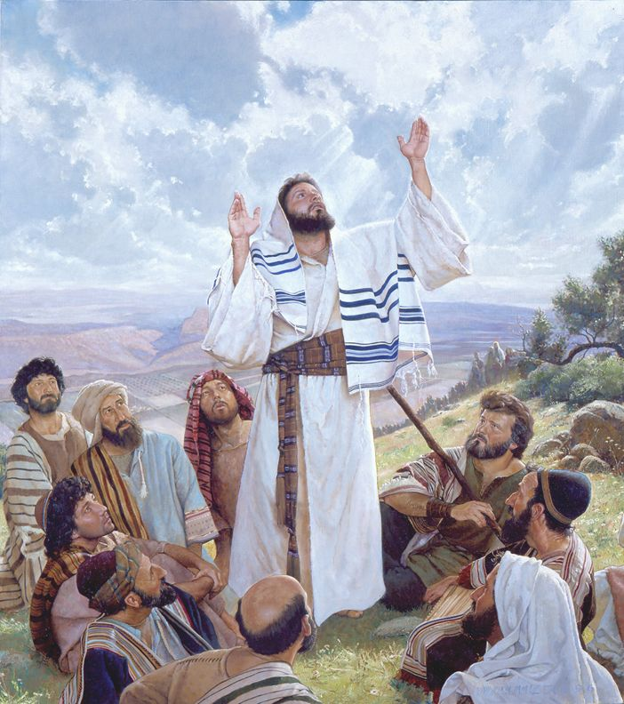
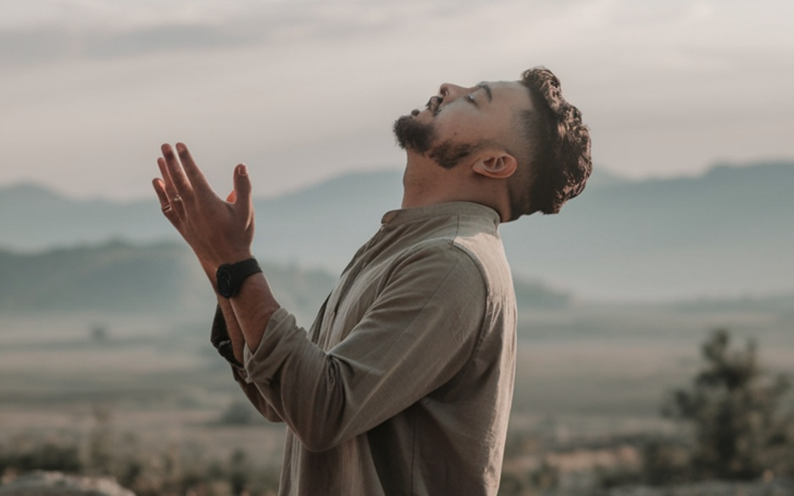
YEISES: A INBERE FU BEGI
“Na so yu sa begi.’Wi Tata ini heimel, sma mus abi bigi respeki gi yu nen” (Mat. 6:9)
Fu begi langa nanga kefarlek wortu fu tya nen fu sma di e arki prijse yu a no a fasi di Yeises leri wi. ( Mat. 6:5-8).
Wi begi mus de seriusu e'n einfowdeg , ini ala dei wortu. Begi na wan libi libi pisi fu wi libi.
“Leri fu begi syatu nanga yoisti san yu e bedul, aksi san yu abi fanowdu. Leri fu begi pe Gado wawan kan yere yu. No begi fu sma prijse yu, ma seriusu, aksi di sma e firi, sori angri fu a sili, fu a Brede fu libi.” (E.G.W. “Our high Calling”, May 4).

Slide 9

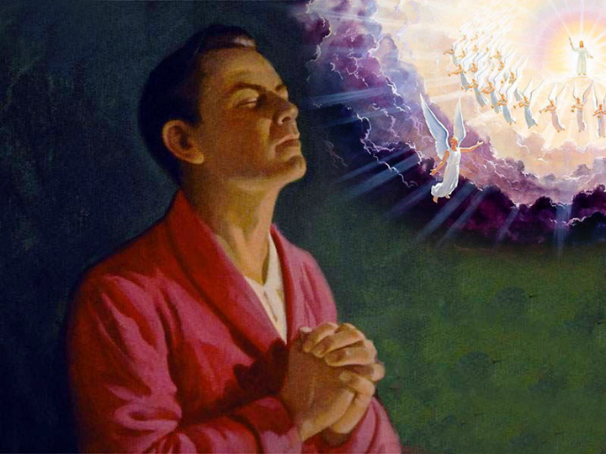
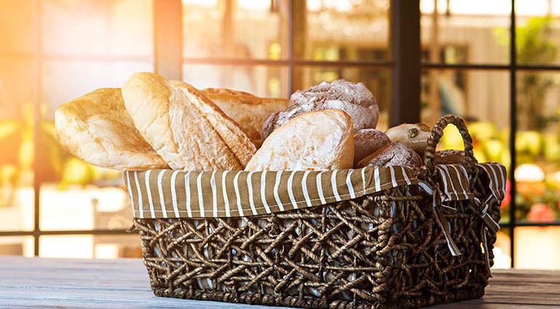
YEISES: A INBERE FU BEGI
Disi na a model di Yeises gi wi:
«Wi Tata na heimel»
Wi musu si dati wi abi wan libi makandra nanga a Tata fu ala libisma
«Sma mus abi bigi respeki gi yu nen»
Te wi si a santa fu Gado ai hari wi moro krosbei na en nanga respeki e'n grani
«Yu kownu kondre mus kon»
Meki wi angri fu Yeises kon baka
«Yu wani musu psa, na grontapu leki ini heimel»
Meki wi teki a kownu orga fu Gado, e’n aksi dati Gado wani mus psa ini wi libi nanga ini grontapu
«Gi wi tide wi aladei brede»
Meki wi aksi san wi abi fanowdu fu libi, na skin nanga yeye fasi
«Gi wi pardon fu wi sondu, leki fa wi gi trawan pardon di du wi wan sani»
Wi musu drai wi libi, suku pardon e'n gi den pardon di du wi wan sani, soleki Gado e gi wi pardon
«No tyari wi ini tesi, ma ferlusu wi fu ogri»
Meki wi aksi kibri presi nanga skotu wi fu ogri ini a grontapu fu tide
«Bika Yu abi a kownu kondre, e’n a makti nanga glori fu te'go. Amen.»
Meki wi erken dati ala san wi de , abi nanga e du na tangi fu Gado. En wawan musu kisi glori nanga prijs

Slide 10


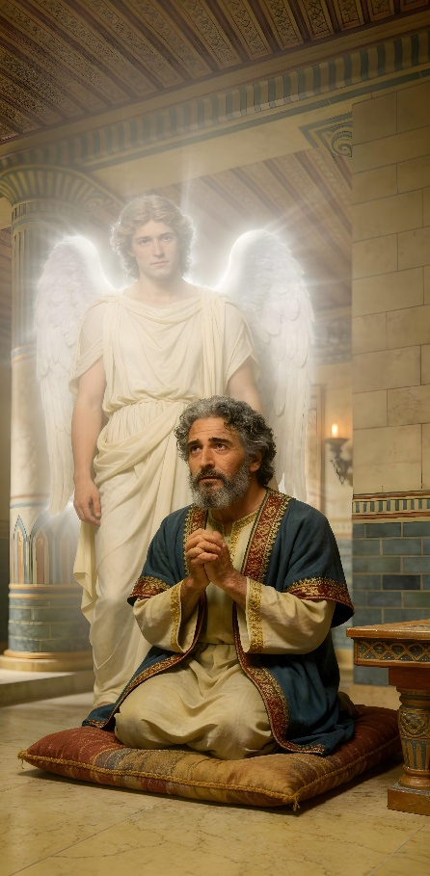
DANIYEL: FA BEGI MUSU SETI
“Da mi drai go na Gado, dan mi begi Gado te'e , mi aksi , nyan angri ini krosi saka nanga asisi” (Daniyel 9:3)
A begi di skrifi ini Daniyel 9 : 4-19 e gi wi fo stonfutu fu begi:
Prijs ( Dan. 9:4
Agri dati yu sondu nanga gi pardon
( Dan. 9:5-15)
Aksi ( Dan.9:16-19)
Gi tangi ( Fil. 4:6)
Gabriel tapu Daniyel mofo bifo a ben kba begi( gi tangi).
A fasi disi abi te make nanga wi eigi begi, owktu nanga begi fesi sma. Fu tru a pisi disi “ agri dati wi sondu nanga pardon" musu fiti ini a begi.
A fasi disi e yepi wi fu poti wi ede na wan , fu begi Gado, sofasi wi ede no sa de wan “wenkri “, sobu e luku sani di wi wani.

Slide 11


FO AKSI ABRA BEGI

Slide 12


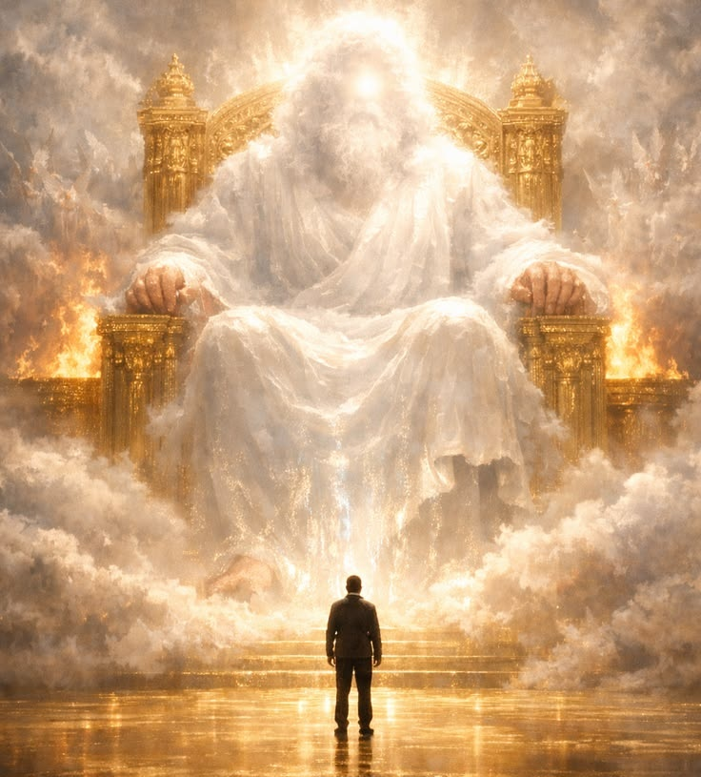
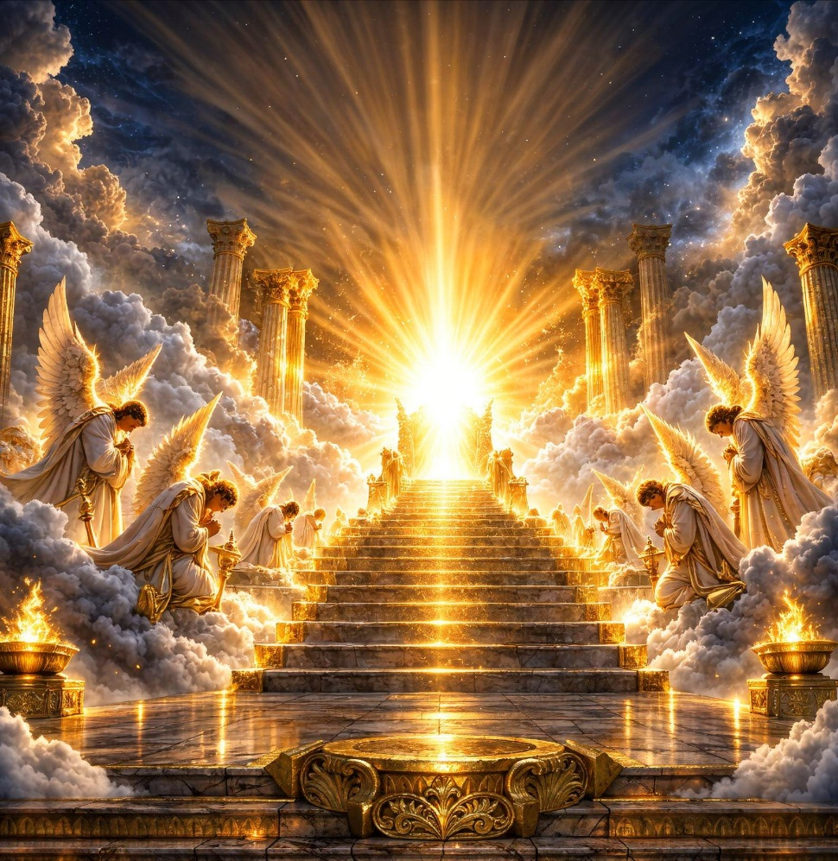



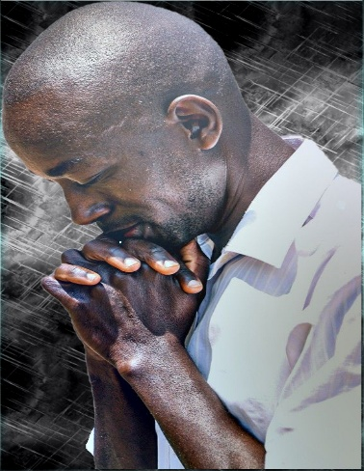
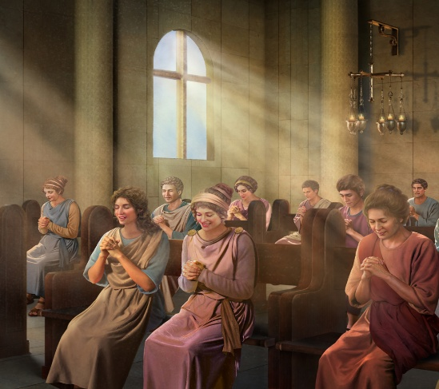


Sainde wi mus begi , di Gado sabi ala sani kba?
Sainde wi mus begi efu ala san bun?
Begi e opo wi na a kownu sturu fu Gado, dati e meki wi musu ondrosuku wisrefi, fu denki agen a libimakandra nanga Gado ala dei.
Bun yeye di noiti no sondu e tan anbegi Gado, o moro wi mus tan begi?
Denki dati wi no abi Gado fanowdu, bika ala sani e go bun, na hei memre.
Srefi efu wi no sabi san wi mus taki, a Santa Yeye e yepi wi .( Roma 8:26).
Nanga suma wi mus begi?
Fa wi musu arki?
Dati abi te make nanga a momenti:
A moro krin, a moro safe fasi fu du disi , a fu moksi begi nanga a stuka fu a Wortu, di de yu eigi anbegi,ma wi no musu leigi wi ede noso arki wi srefi wawan.
Te yu wawan de. Dan yu begi e kon moro inbere.
Nanga famiri noso pikin grupu.
Ini kerki.

Slide 13

EGW (Our Father Cares, May 25)
“Wan dipi firi fu wi nowtu nanga wan bigi winsi fu den sani di wi e aksi, musu de ini wi begi, trafasi Gado no sa yere. Ma wi no mus kon weri , bika wi piki no kon wante e'n kon weri fu aksi.”A kownu kondre fu heimel e lij ondro werede sani, a werede e kon nanga krakti"( Mat. 11:12) “ A werede disi na wan santa di seriusu , leki fa wi e si na Yakop. Wi no musu proberi fu wroko wi srefi go na loktu fu firi wan bigi firi, ma nanga safri ,tan trusu san wi e aksi na a sturu fu kenade. A wroko fu wi na fu abi sakafasi ini wi sili na Gado fesi, pe wi e agri dati wi abi sondu, ma nanga bribi wi musu kon moro, moro krosbei na Gado”

